Slide 1
Velkommen til gruppetime i IN1000 ☺
27. januar 2021
Jessie Yue Guan

Slide 2
Planen for i dag
If-setninger
Feilmeldinger
Aritmetiske operasjoner
Relasjonelle operasjoner
Logiske operasjoner
Prosedyrer
Kodeflyt
Kahoot! :D

Slide 3
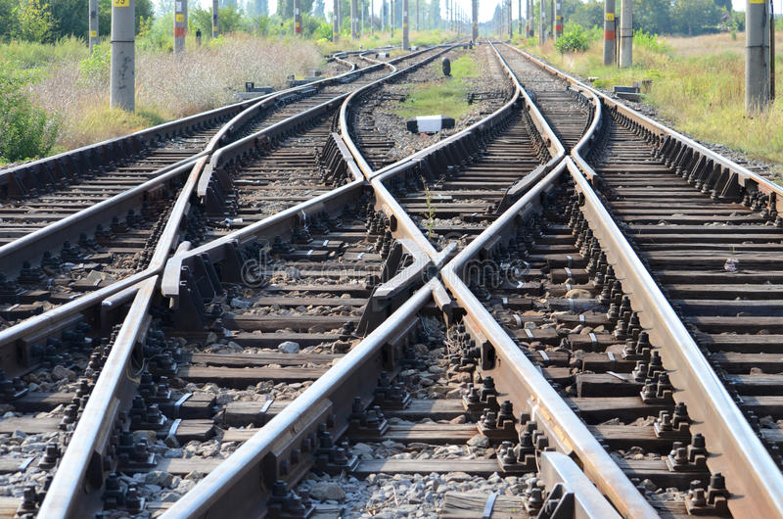
Betingelser og beslutninger

Slide 4
If, elif, og else
Hvis, eller hvis, og ellers
Utgjør til sammen det vi kaller if-setninger
Brukes når man vil ta ulike beslutninger basert på ulike betingelser
Altså når man vil kjøre ulike kodelinjer/blokker basert på ulike verdier på variabler

Slide 5
If, elif, og else
For eksempel: Hvis brukeren er en student printes det ut oppgaver, eller hvis brukeren er en lærer printes det ut løsningsforslag, ellers printes det ut en feilmelding
  bruker = input("Er du student eller lærer? ")
  if bruker == "student":
  print(oppgaver)
  elif bruker == "lærer":
  print(losningsforslag)
  else:
  print("ukjent rolle")
NB!!! Tenk litt på hva som er forskjellig mellom bruken av = og ==

Slide 6
If, elif, og else
antall_katter = 3
if antall_katter < 1:
  print("Liker du ikke katter?")
elif antall_katter < 3:
  print("Du er glad i katter :)")
elif antall_katter < 5:
  print("Du er veldig glad i katter!")
else:
  print("Du har kanskje litt vel mange katter?")
Hva blir printet ut?
Du er veldig glad i katter!
Hvorfor?
Fordi 3 < 3 er ikke sant
Altså 3 er ikke mindre enn 3
Men 3 <= 3 er sant
Altså 3 er mindre enn eller lik 3

Slide 7
If, elif, og else
alder = 10
if alder < 18:
  print("Du er myndig!")
print("Du er ikke myndig!")
alder = 10
if alder < 18:
  print("Du er myndig!")
else:
  print("Du er ikke myndig!")
Hva er forskjellen mellom disse to programmene?
I det øverste programmet får brukeren både beskjed om at de er myndig og at de ikke er det.
Dette er forvirrende for brukeren som ikke nødvendigvis kan programmere. Regnes de som myndige eller ikke???
Når en setning evalueres til sann og innholdet blir utført til vil Python automatisk hoppe over resten av de tilhørende setningene

Slide 8
Ulike kombinasjoner av if-setninger
a = 5
if (a > 0):
print("a > 0")
if (a < 0):
print("a < 0")
if (a > 10):
print("a > 10")
else:
print("???")
if (a < 10):
print("a < 10")
else:
print("???")
Notes:
Her har jeg laget noen tullevariabler og tulle-if-setninger
De spesifikke detaljene spiller ingen rolle
Nå ser vi kun på den overordnede strukturen
Eksperimenter selv, se hvilke if-setninger som slår til og ikke
FASIT V: den første if’en slår til
FASIT H: a <= 10 og a >= 10

Slide 9
Ulike kombinasjoner av if-setninger
b = 20
if b > 20:
print("b > 20")
elif b < 20:
print("b < 20")
if b < 20:
print("b < 20")
elif b > 20:
print("b > 20")
if b > 5:
print("b > 5")
elif b > 10:
print("b > 10")
if b < 30:
print("b < 30")
elif b < 25:
print("b < 25")
Notes:
FASIT V: ingenting skjer
FASIT H: if’ene slår til, men ikke elif’ene

Slide 10
Ulike kombinasjoner av if-setninger
c = 40
if c > 40:
print("c > 40")
elif c < 40:
print("c < 40")
else:
print("???")
if c < 40:
print("c < 40")
elif c > 40:
print("c > 40")
else:
print("???")
if c < 50:
print("c < 50")
elif c < 45:
print("c < 45")
else:
print("???")
if c > 30:
print("c > 30")
elif c > 35:
print("c > 35")
else:
print("???")
Notes:
FASIT V: c = 40
FASIT H: c > 50 og c < 30

Slide 11
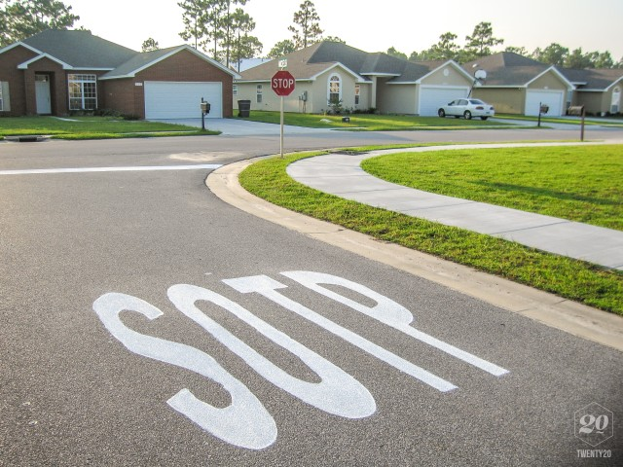
Feilmeldinger

Slide 12
Hvordan lese feilmeldinger?
navn = Geir
  NameError: name 'Geir' is not defined
print("ja"
  SyntaxError: invalid syntax
if 2>1:
print("ja")
  IndentationError: expected an indented block
alder = int(input("Hvor gammel er du?"))
  ValueError: invalid literal for int() with base 10: ''

Slide 13
Oppgave med feilmeldinger
tall = input("Skriv inn et tall: ")
if svar < 5:
print("Tallet er større enn 5")
else
print(Tallet er ikke større enn 5)
Notes:
5: SyntaxError, glemt "" rundt string
4: SyntaxError, glemt : etter else
2: NameError, variabelen svar finnes ikke
1: TypeError, hva om brukeren skriver bokstaver?

Slide 14
Spørsmål?
Ikke vær redd for å spørre, det finnes ingen dumme spørsmål! ☺

Slide 15
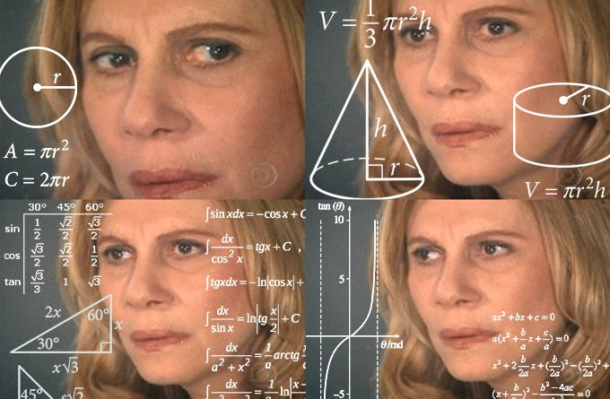
Operasjoner

Slide 16
Konkatenering av strenger
Man kan også bruke + for å sette sammen to strenger etter hverandre
Det vil ikke føre til at det blir et mellomrom mellom strengene
Så dette må du huske å legge til selv hvis du vil ha det
Enten på slutten av venstrestrengen eller på begynnelsen av høyrestrengen
NB!!! Kan ikke brukes mellom strenger og andre datatyper (int, float, boolean)
Sjekk datatypen ved hjelp av type() eller konverter til en streng ved hjelp av str()
strengverdi | + | strengverdi
strengverdi | + | strengvariabel
strengvariabel | + | strengverdi
strengvariabel | + | strengvariabel
"Hei " | + | "Ola"
"Hei" | + | " Ola"

Slide 17
Plusstegnet og kommategnet
Hva er forskjellen mellom + og , når vi printer?
Pluss gir ikke mellomrom og kan kun brukes mellom to strenger
Komma gir mellomrom og kan brukes mellom to hva-som-helst
Eksempel uten variabler:
  print(2 + 3) #5
  print("2" + "3") #23
  print(2, 3) #2 3
  print("2", "3") #2 3
Eksempel med variabler:
  a = 4
  b = 6
  print(a + b) #10
  print("a" + "b") #ab
  print(a, b) #4 6
  print("a", "b") #a b

Slide 18
Spørsmål?
Ikke vær redd for å spørre, det finnes ingen dumme spørsmål! ☺

Slide 19
Aritmetiske operasjoner
Brukes på integers eller floats
Resulterer i en integer eller en float
Består av følgende:
  Addisjon (+)
  Subtraksjon (-)
  Multiplikasjon (*)
  Divisjon (/)
  Potens (**)
  Heltallsdivisjon (//)
Notes:
Ikke noe skummelt, det er bare en betegnelse for pluss, minus, gange, dele, osv.
Dere må ikke kunne disse begrepene, de er ikke en del av pensum

Slide 20
Aritmetiske operasjoner - rekkefølge
Parentesene løses først
  For eksempel: 4 * (7 + 3) blir 40
Multiplikasjon og divisjon løses etter det
  For eksempel: 6 + 2 * 5 blir 16
Addisjon og subtraksjon løses etter det
  For eksempel: 20 – 10 / 5 blir 18

Slide 21
Spørsmål?
Ikke vær redd for å spørre, det finnes ingen dumme spørsmål! ☺

Slide 22
Relasjonelle operasjoner
Brukes på integers (heltall) og floats (desimaltall)
Resulterer i en boolean
Består av følgende:
  Er lik (==)
  Er ikke lik (!=)
  Mindre enn (<)
  Mindre enn eller lik (<=)
  Større enn (>)
  Større enn eller lik (>=)
Notes:
Ikke noe skummelt, det er bare en betegnelse for større enn, mindre enn, er lik, er ikke lik, osv.
Dere må ikke kunne disse begrepene, de er ikke en del av pensum

Slide 23
Relasjonelle operasjoner - rekkefølge
Rekkefølgen går fra venstre til høyre
x < y < z skal tolkes som x < y and y < z
x < y | y < z | (x < y) and (y < z)
True | True | True
False | True | False
True | False | False
False | False | False

Slide 24
Oppgaver med relasjonelle operasjoner
0 == 0
0 == 1
1 != 0
1 != 1
True
False
True
False
2 < 3
3 < 2
5 > 4
4 > 5
6 <= 7
7 <= 6
9 >= 8
8 >= 9
True
False
True
False
True
False
True
False

Slide 25
Spørsmål?
Ikke vær redd for å spørre, det finnes ingen dumme spørsmål! ☺

Slide 26
Logiske operasjoner
Brukes på booleans
Resulterer i en boolean
Består av følgende:
  negasjon (not) som betyr "ikke"
  konjunksjon (and) som betyr "både og"
  disjunksjon (or) som betyr "enten eller"
Notes:
Legg merke til forskjellen mellom «både og» versus «enten eller»
Ikke noe skummelt, det er bare en betegnelse for and, or, not
Dere må ikke kunne disse begrepene, de er ikke en del av pensum

Slide 27
Logiske operasjoner - not
La oss si at vi har en boolean variabel som heter min_bool
Hvis vi setter True som verdien til min_bool vil not min_bool bli False
Hvis vi setter False som verdien til min_bool vil not min_bool bli True
min_bool | not min_bool
True | False
False | True

Slide 28
Logiske operasjoner - and
La oss si at vi har en boolean variabel kalt x og en boolean variabel kalt y
Hvis både x og y har verdien True, så vil verdien av x and y også bli True
I alle andre tilfeller vil x and y bli False
x | y | x and y
True | True | True
False | True | False
True | False | False
False | False | False

Slide 29
Logiske operasjoner - or
La oss si at vi har en boolean variabel kalt x og en boolean variabel kalt y
Hvis både x og y har verdien False, så vil verdien av x or y også bli False
I alle andre tilfeller vil x or y bli True
x | y | x or y
True | True | True
False | True | True
True | False | True
False | False | False

Slide 30
Logiske operasjoner - rekkefølge
Du skal alltid løse not først
  For eksempel: not True or True blir altså False
Deretter skal du løse and
  For eksempel: True and False or True blir altså False
Til slutt skal du løse or
  For eksempel: not False or False blir altså True

Slide 31
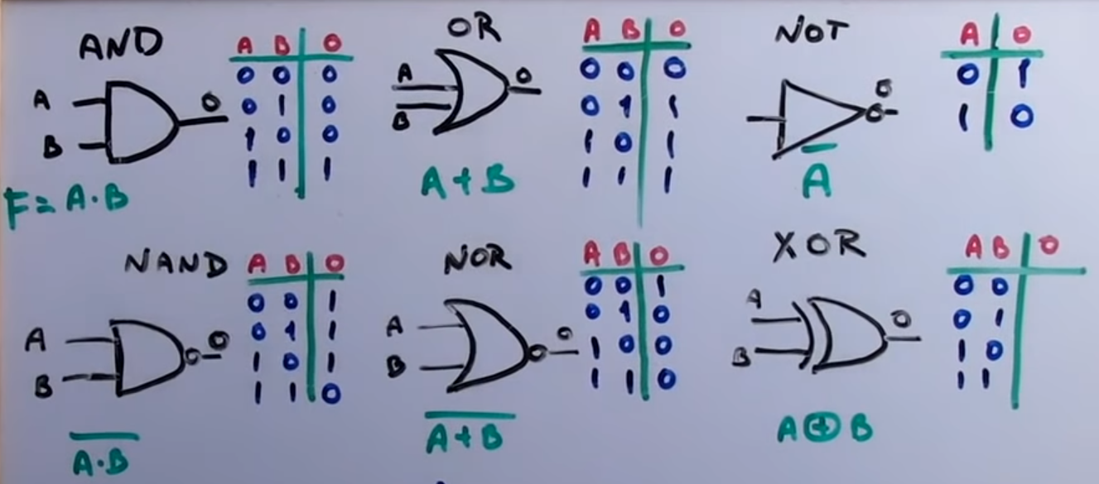
Oppgaver med logiske operasjoner
not False
not True
True and True
True and False
False and True
False and False
True or True
True or False
False or True
False or False
True
False
True
False
False
False
True
True
True
False

Slide 32
Spørsmål?
Ikke vær redd for å spørre, det finnes ingen dumme spørsmål! ☺

Slide 33
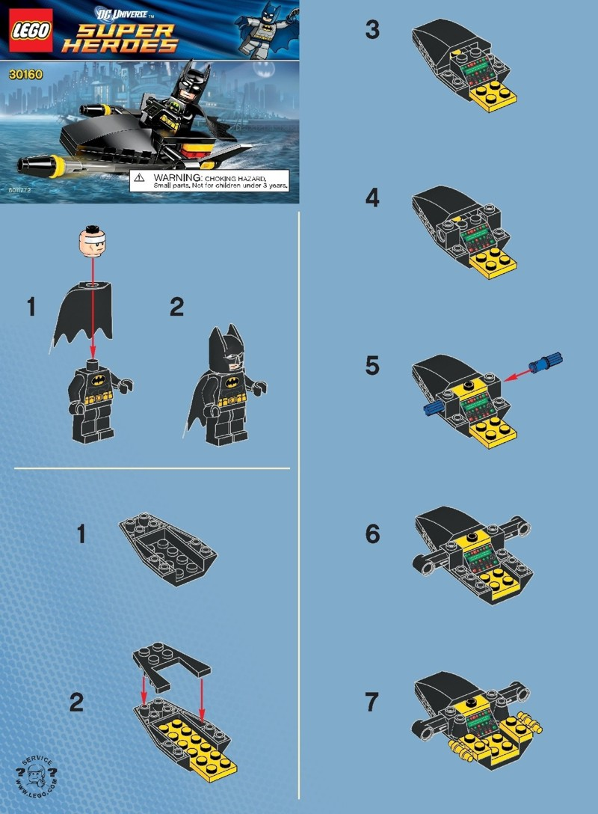
Prosedyrer

Slide 34
Prosedyrer
En variabel er en måte å lagre en verdi for senere bruk på
En prosedyre er en måte å lagre en kodeblokk for senere bruk på
En variabel tar for seg hva man gjør noe med
En prosedyre tar for seg hvordan man gjør noe

Slide 35
Prosedyrer
Man kan strukturere kode ved å dele den inn i ulike blokker
Hver kodeblokk inneholder kodelinjer som har noe med hverandre å gjøre
Man kan gjøre de samme operasjonene flere ganger på forskjellige verdier

Slide 36
Prosedyrer
print("Velkommen til bursdagsprogrammet!")
def registrer_bursdag():
  navn = input("Hva heter du? ")
  bursdag = input("Når har du bursdag? ")
  print("Bursdagen til", navn, "som er", bursdag, "er registrert!")
registrer_bursdag()
← Definere prosedyren
← Fylle opp prosedyren
← Kjøre prosedyren

Slide 37
Spørsmål?
Ikke vær redd for å spørre, det finnes ingen dumme spørsmål! ☺

Slide 38
Hvordan konvertere input til andre variabeltyper?
Husk at input ALLTID blir tolket som STRING uansett hva du skriver
  alder = int(input("Hvor gammel er du? "))
  print("Du svarte", alder, "\n")
  hoyde = float(input("Hvor hoy er du? "))
  print("Du svarte", hoyde, "\n")
  student = eval(input("Er du student? Svar True eller False: "))
  print("Du svarte", student, "\n")

Slide 39
Hvordan gjøre om input til andre variabeltyper med sikkerhet?
navn = input("Hva heter du? ")
print("Hei", navn)
def sporsmaal():
hoyde = input("Hvor hoy er du i cm? ")
if hoyde.isdigit():
print("Da er du", int(hoyde)/2.54, "inches hoy")
else:
print("Dette er ikke et tall!")
sporsmaal()
sporsmaal()

Slide 40
Spørsmål?
Ikke vær redd for å spørre, det finnes ingen dumme spørsmål! ☺

Slide 41
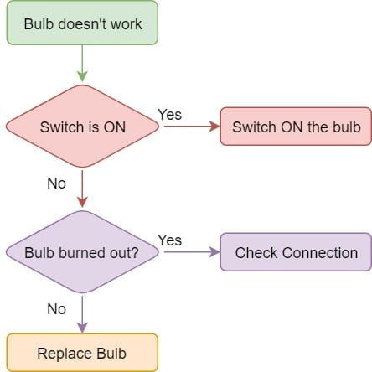
Kodeflyt

Slide 42
Kodeflyt
def kvadrer() :
tall = float(input("Skriv inn et tall: "))
print("Produkt: ", tall*tall)
def velkommen() :
navn = input("Hva heter du? ")
print("Velkommen til IN1000", navn)
def siHallo() :
print("Hallo!")
siHallo()
velkommen()
print("Klar for å kvadrere litt?")
kvadrer()
> Hallo!
> Hva heter du? Kristine
> Velkommen til IN1000 Kristine
> Klar for å kvadrere litt?
> Skriv inn et tall: 2
> Produkt: 4.0

Slide 43
Kodeflyt
def kvadrer() :
tall = float(input("Skriv inn et tall: "))
print("Produkt: ", tall*tall)
def velkommen() :
navn = input("Hva heter du? ")
print("Velkommen til IN1000", navn)
def siHallo() :
print("Hallo!")
siHallo()
velkommen()
print("Klar for å kvadrere litt?")
kvadrer()
> Hallo!
> Hva heter du? Kristine
> Velkommen til IN1000 Kristine
> Klar for å kvadrere litt?
> Skriv inn et tall: 2
> Produkt: 4.0

Slide 44
Spørsmål?
Ikke vær redd for å spørre, det finnes ingen dumme spørsmål! ☺

